Slide 1
Stabilité de parois rocheuses
Mise au point d’une procédure d’inventaire automatique et de classement basé sur un coefficient de dangerosité. Impact sur la sécurité des routes.
Ir Luc FUNCKEN
Ingénieur des Mines et Hydrologue
Marc SALMON
Géographe expert S.I.G.

Slide 2
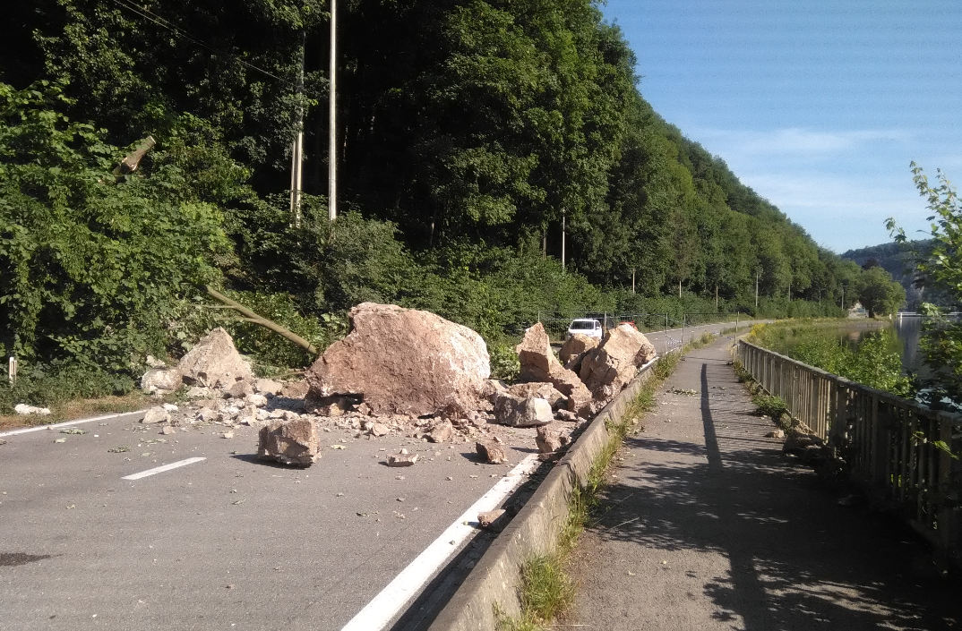
Problématique générale
Le réseau routier en Wallonie est fréquemment confronté à des chutes de blocs rocheux,…
N96 - Anhée (2017)

Slide 3
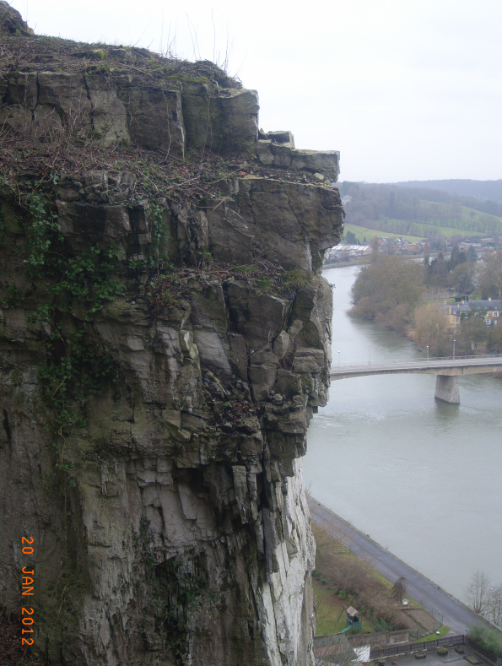
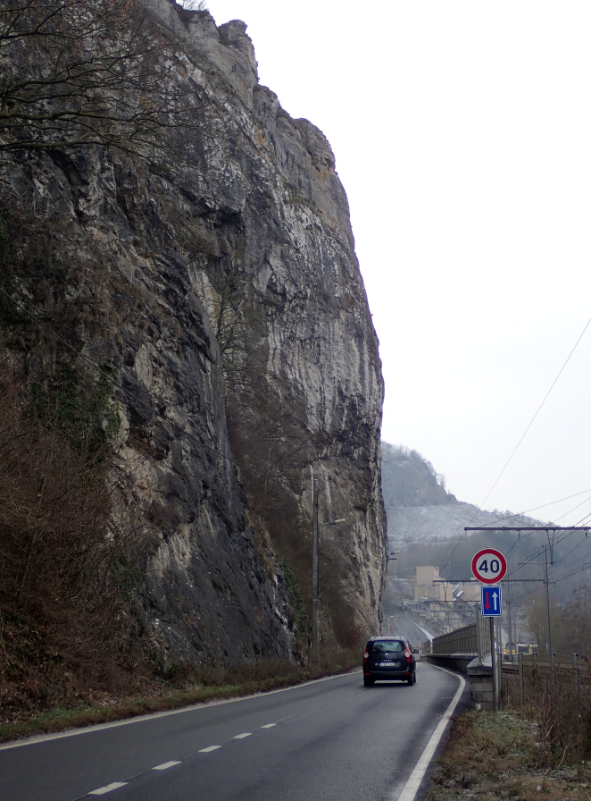
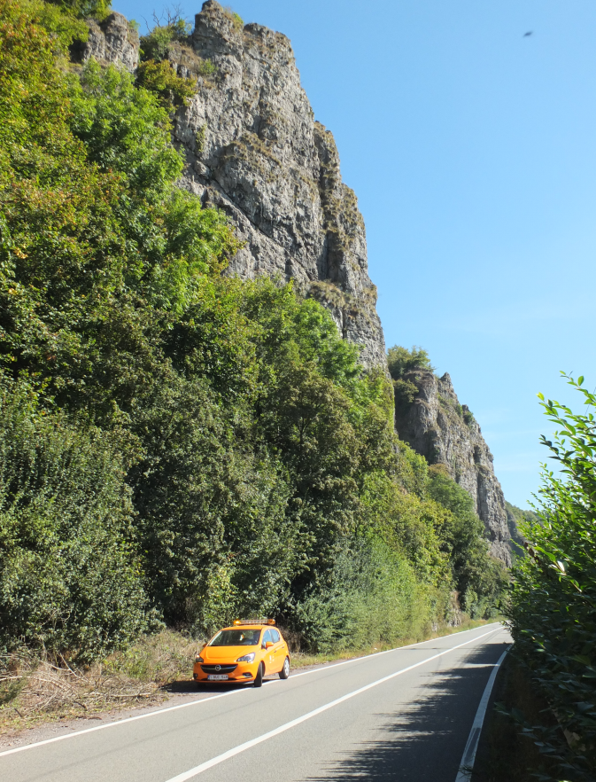
Problématique générale
Ces effondrements se produisent principalement le long des routes dans les vallées
N90 - Thon Samson
N947 - Lustin
N959 - Beez / Marche-les-Dames

Slide 4
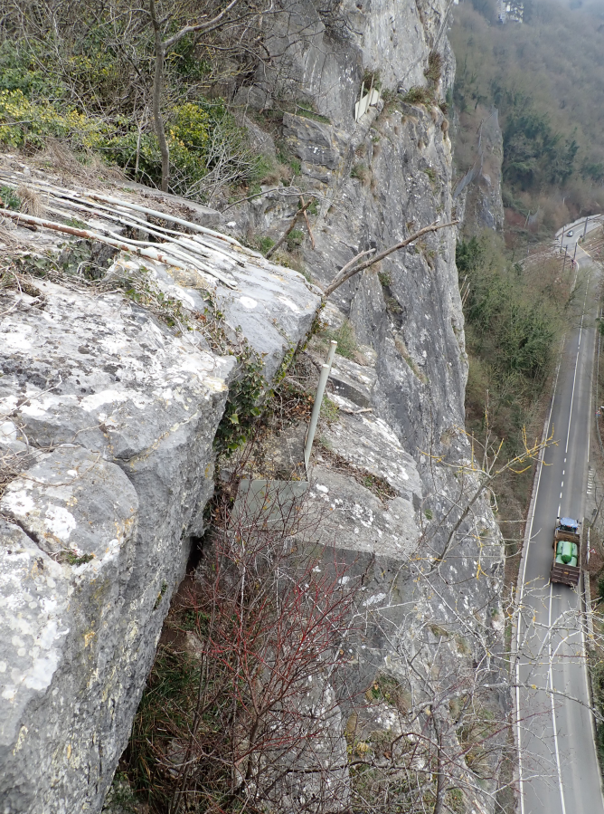
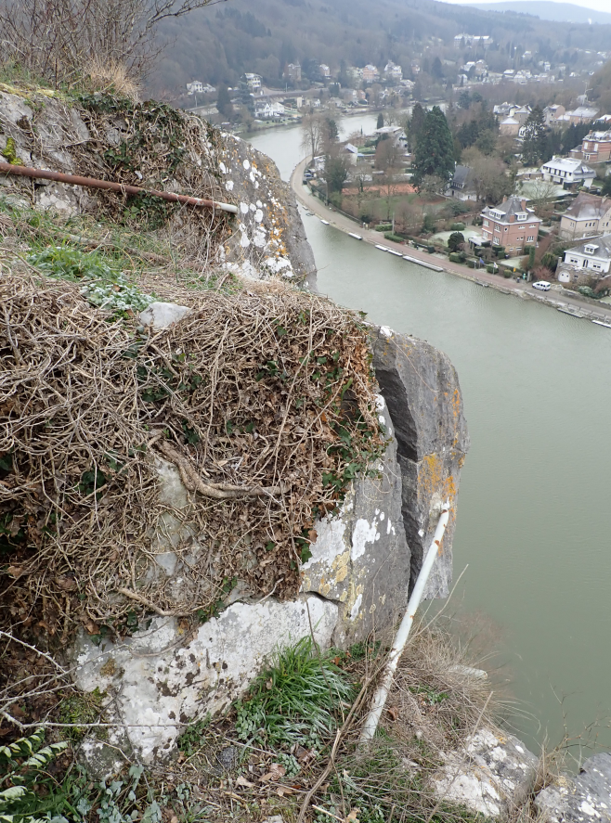
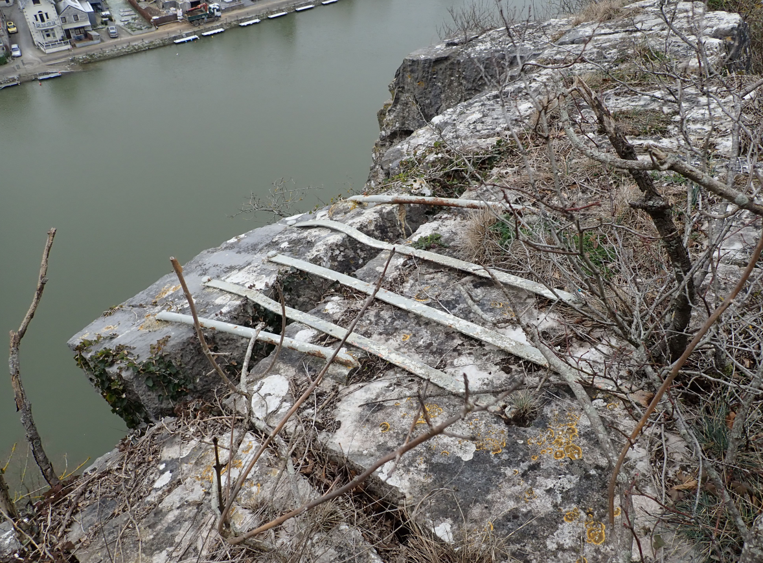
Problématique générale
Les solutions sont (étaient) prises souvent au cas par cas
Intervention de la Direction de la Géotechnique de manière ponctuelle suivant le bon vouloir des DT.

Slide 5
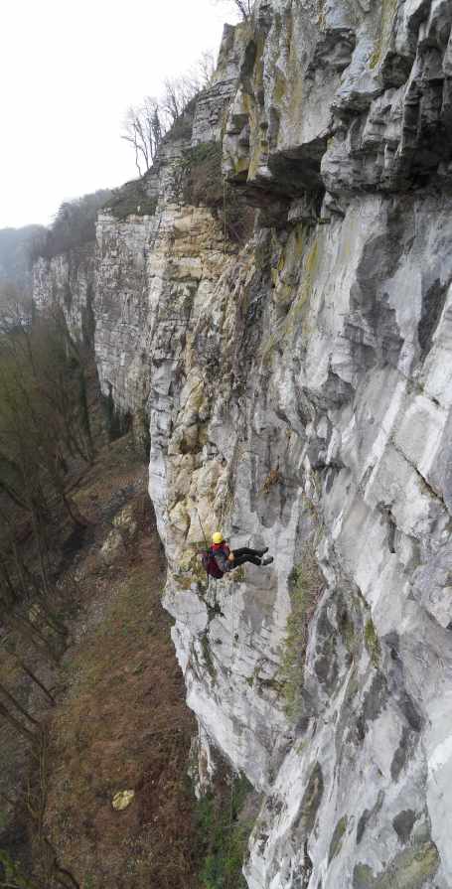
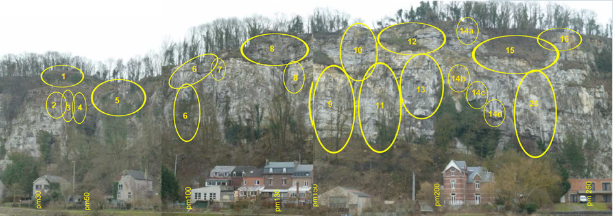
Evolution dans la recherche des solutions
2012: N90 à Thon-Samson (Andenne). Etude réalisée par la Centre d’Etudes Techniques de Lyon avec la Direction de la Géotechnique.
Inspection sur site et définition de zones à conforter.

Slide 6
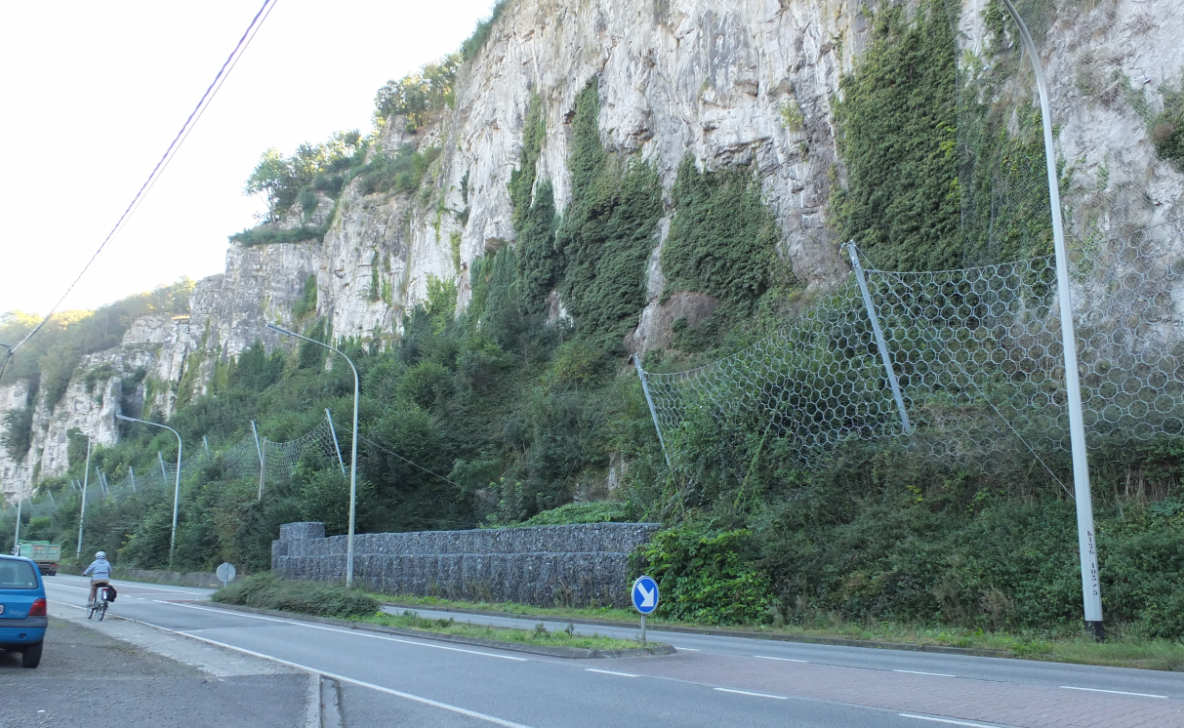
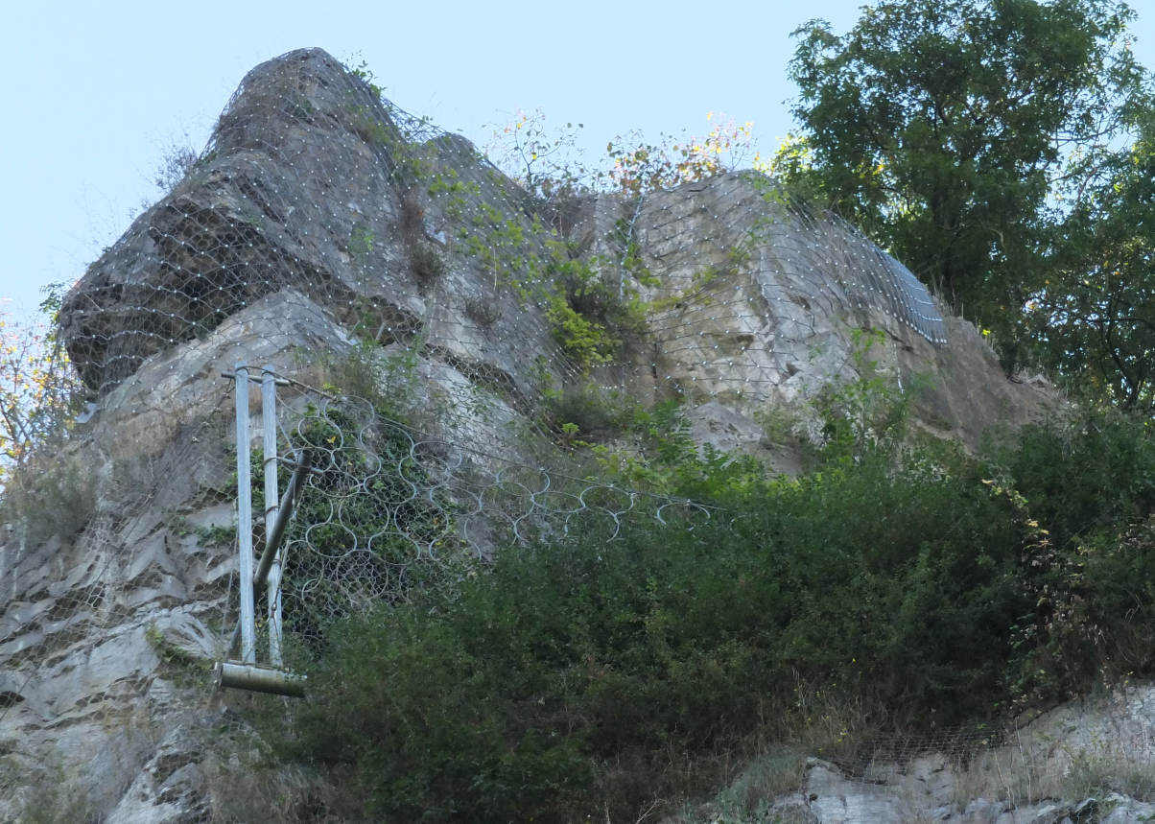
Evolution dans la recherche des solutions
Recherche des solutions, contrôle et suivi de chantier.

Slide 7
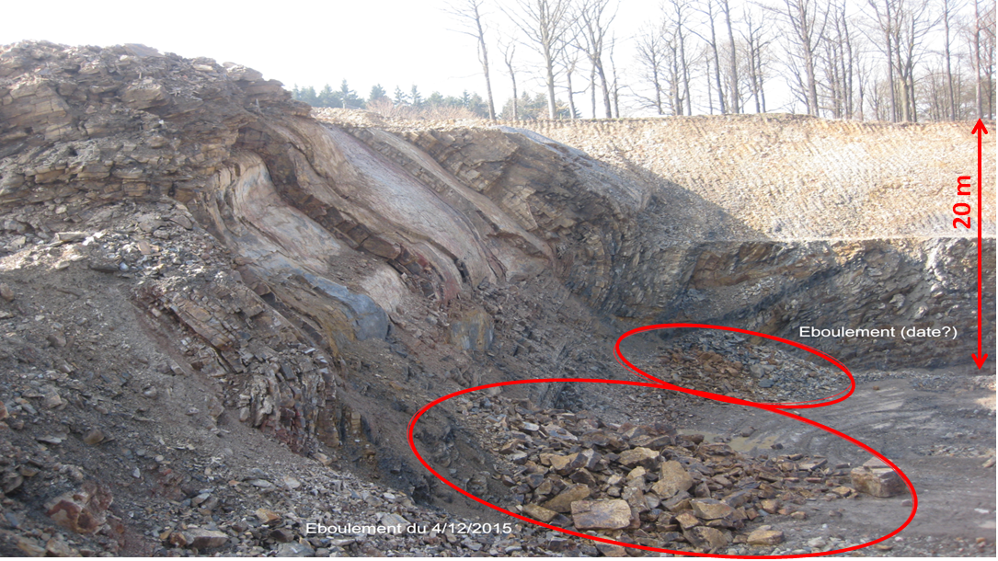
Evolution dans la recherche des solutions
Eboulement « surprise » lors d’une visite au chantier autoroutier du contournement de Couvin.

Slide 8
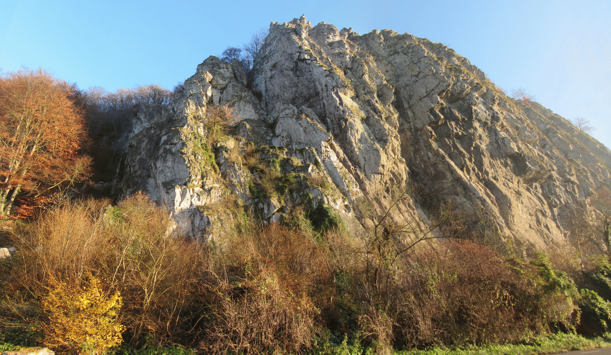
Evolution dans la recherche des solutions
Avis technique concernant une chute de bloc « contrôlée » aux rochers du Néviaux bordant la N947 à Dave.
Travaux réalisés par le Club Alpin Belge.

Slide 9
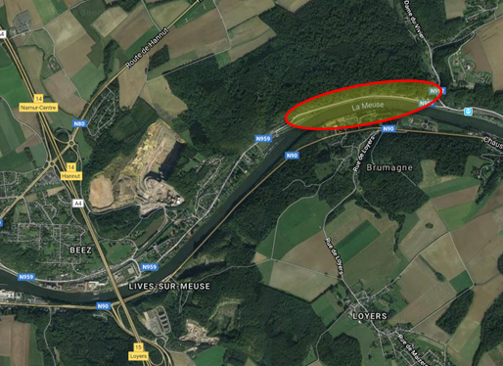
Evolution dans la recherche des solutions
Journée commune SPW / Infrabel sur la gestion des ouvrages d’art
Exposé sur une problématique commune : paroi rocheuse Beez / Marche-les-Dames

Slide 10
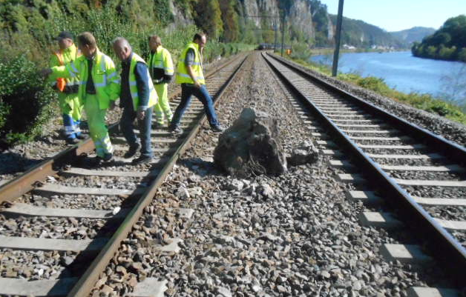
Evolution dans la recherche des solutions
Paroi rocheuse entre Beez et Marche-les-Dames
Chute d’un bloc qui, en ricochant sur la route, est arrivé sur les voies du chemin de fer
Infrabel

Slide 11
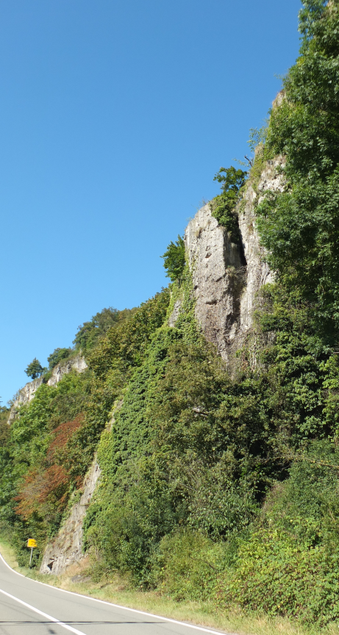
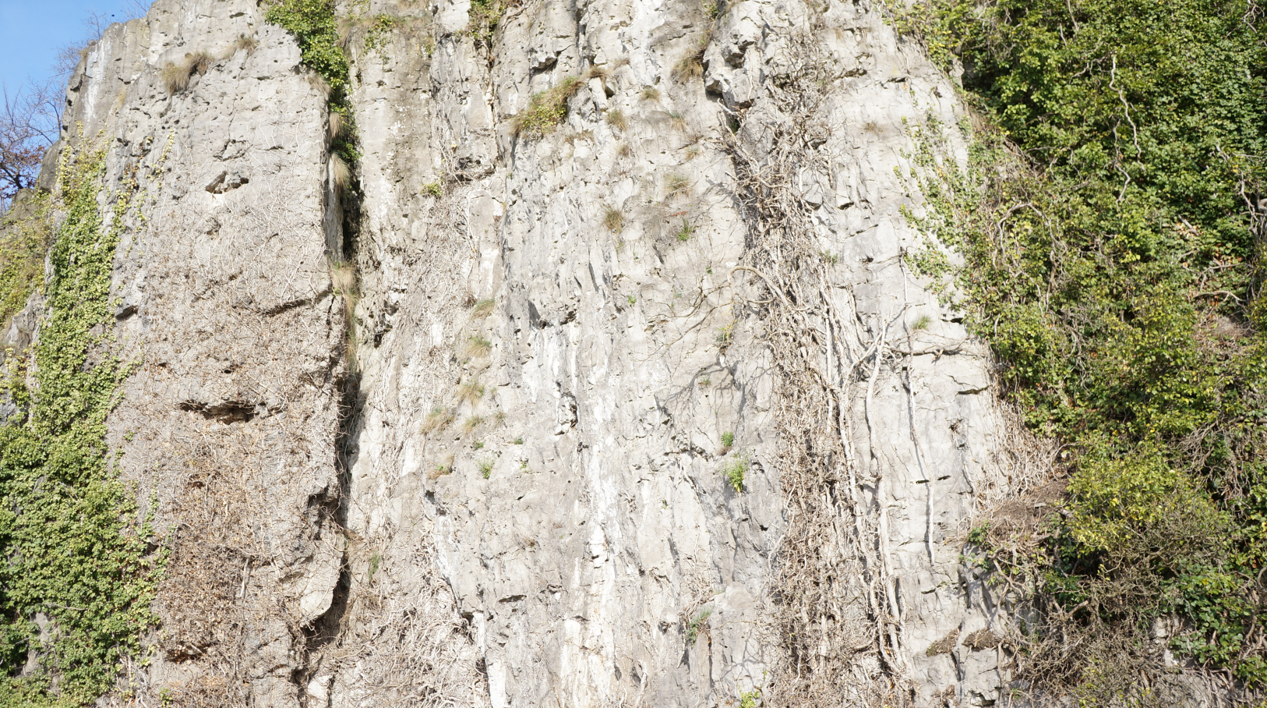
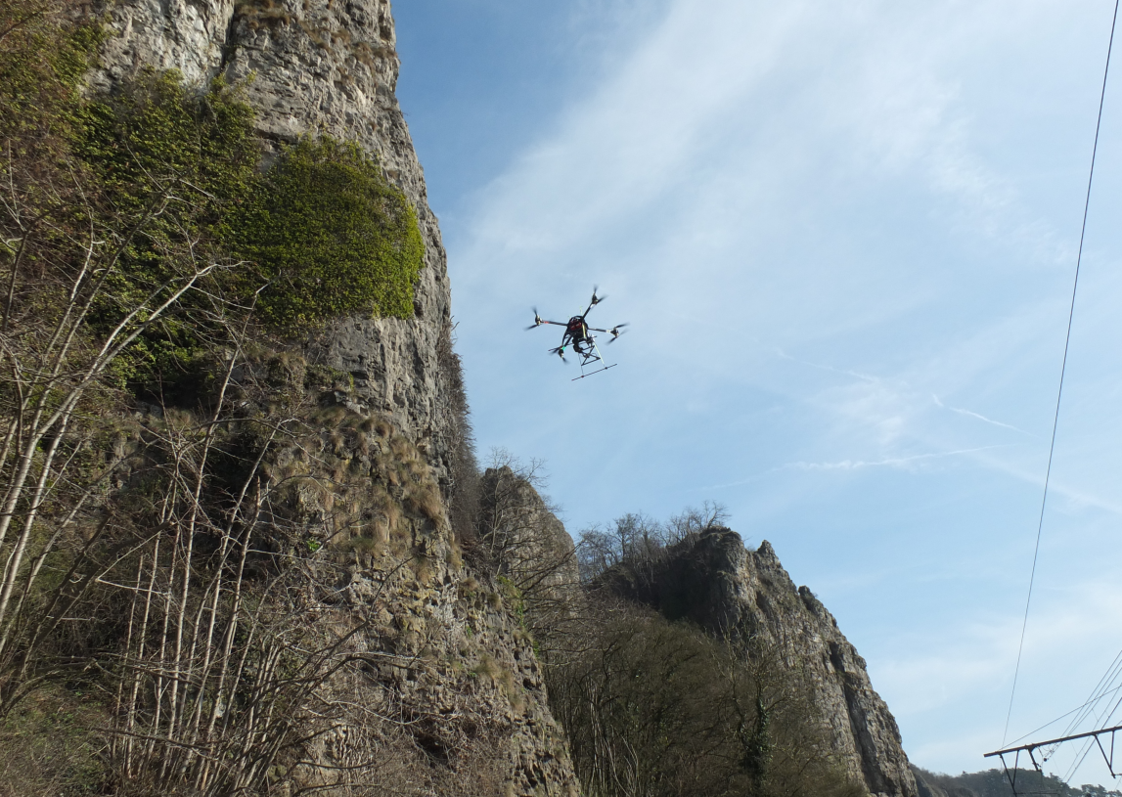
Evolution dans la recherche des solutions
Réalisation d’une campagne de reconnaissance par drone (DGO-4)

Slide 12
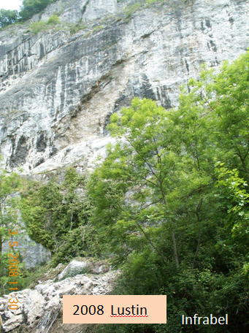
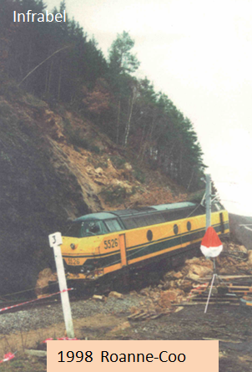
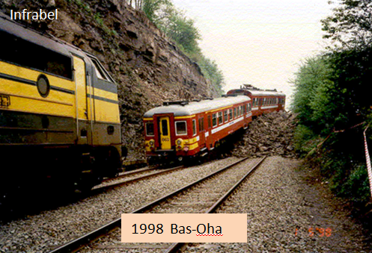
Evolution dans la recherche des solutions
La problématique des chutes de rochers est prise en considération depuis plus de 20 ans chez INFRABEL.
Réalisation d’un inventaire des parois dangereuses.
Planification des travaux.

Slide 13
Evolution dans la recherche des solutions
La DGO1 décide de prendre la problématique des chutes de rochers en considération de manière globale.
Mise au point d’une procédure d’inventaire de parois rocheuses.
Définir une méthodologie pour réaliser une première inspection.
Création d’un groupe de travail:
Luc FUNCKEN, Direction de la Géotechnique,
Laurent POISSON, Extérieur au S.P.W., Société de travaux en hauteur,
Marc SALMON, Direction des Risques Industriels, Géologiques et Miniers de la DGO3,
Christophe SCHENKE, Direction de la Géométrologie du Secrétariat Général,
Pierre Michael WARNIER, Direction de la Géomatique de la DGO4.

Slide 14
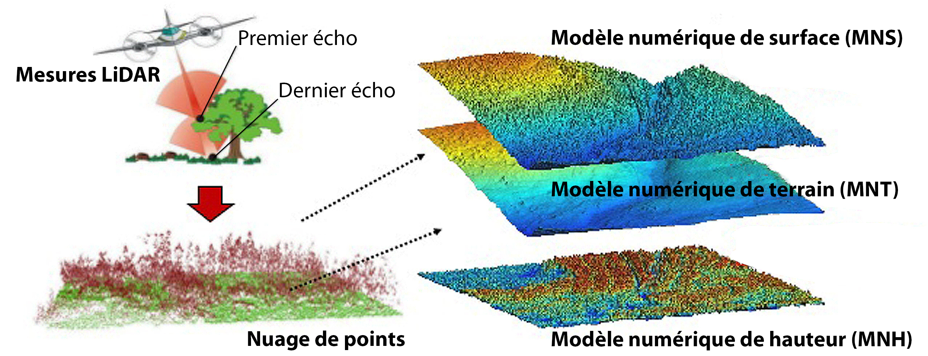
Mise au point d’une procédure de classement des parois rocheuses
Depuis 2014, le SPW dispose d’une information altimétrique de précision grâce aux données LiDAR (XY : ±0.5m, Z : ±0.2m)
Image de l’altitude du sol (sous la végétation)
Notes:
Qui dit « parois rocheuses »,dit : verticalité, différence d’altitude, pente, distance à une paroi

Slide 15
Mise au point d’une procédure de classement des parois rocheuses
Pour localiser les parois, la première idée se porte sur la méthode « classique » de calcul des pentes.
Ensuite, on procède à un seuillage des valeurs de pente pour mettre en évidence les zones de parois rocheuses.
Altitudes
Subvertical°
35°
Pentes
Pente = | arctan(Z₁-Z₂/dist) |
sachant que dist varie entre 1.00 m ou 1.41 m (MNT LiDAR SPW)

Slide 16
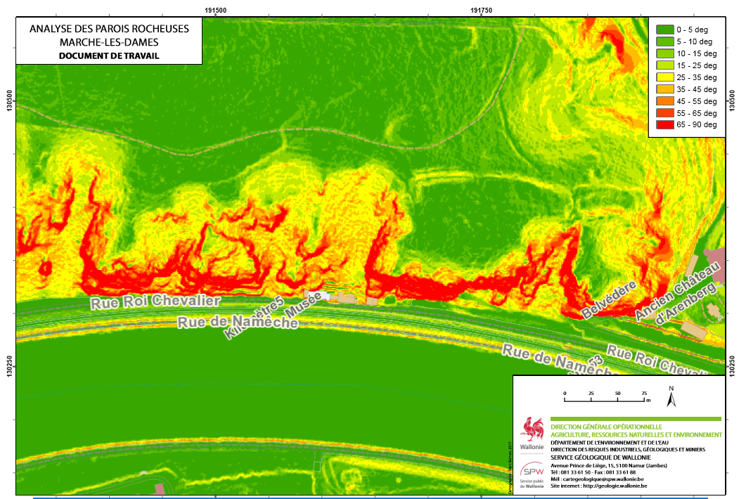
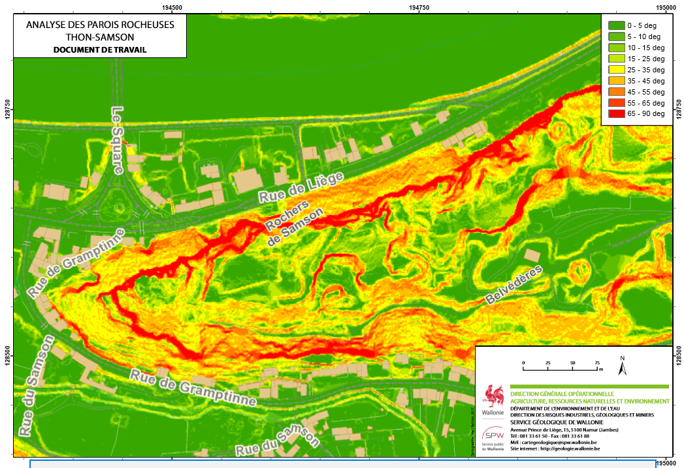
Mise au point d’une procédure de classement des parois rocheuses
Meuse
Meuse

Slide 17
Classement basé sur un « coefficient de dangerosité »
Automatique, basé sur des paramètres géométriques, applicable à l’ensemble du réseau routier wallon.
Peut être étendu aux voiries communales ,…
Donne une première idée sur la dangerosité et permet de définir un premier classement.
Ne prend pas en compte la géologie, la nature ou la structure des rochers, ni l’aspect couverture végétale,…
Permettra de décider les premières inspections à réaliser.
Définition d’une procédure de « première inspection » par des experts et réalisée par des « inspecteurs », d’une manière comparable à l’inspection des ouvrages d’art.
Définition et priorisation de travaux de confortement à réaliser.
Maintien d’une banque de données qui reprendra les observations de terrain croisées avec les résultats obtenus de manière automatique,
Procéder à une méthodologie de sécurisation des parois rocheuses le long du réseau routier wallon. Allocation d’un montant annuel.
Outil d’aide à la décision pour les Directions Territoriales.

Slide 18
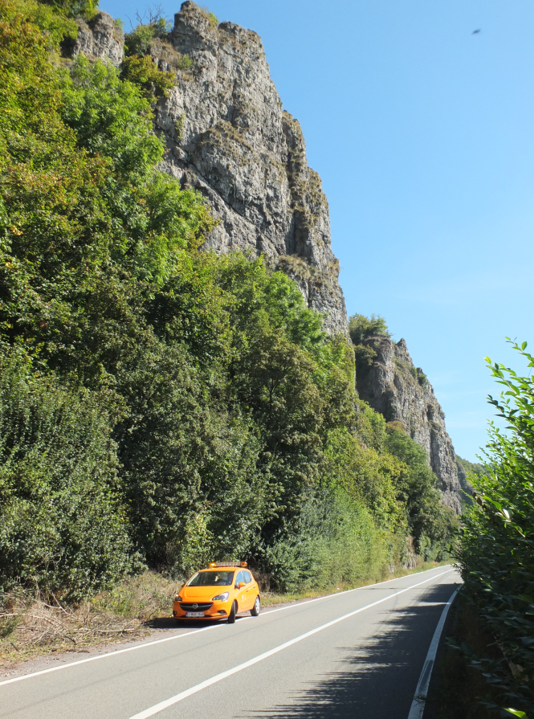
Classement basé sur un « coefficient de dangerosité »
Pente moy. ~lim 15°
DZ max
Paroi rocheuse
Pente locale max (PLM).
Bord
Route
150 m
Lim >15°
Dist (PLM)
Distance entre bord de route et lim 15°
Pente locale maximum et distance ~ lim 15°
Pente moyenne ~ lim 15°
Delta « Z » Max
Paramètres affectant la dangerosité
d’une paroi rocheuse le long d’une route

Slide 19
Classement basé sur un « coefficient de dangerosité »
Critère 1
Critère qui donne un information locale sur l’existence d’une « falaise ».
Des blocs peuvent plus facilement « tomber » s’il existe une zone plus verticale.
Ce critère n’est pas représentatif de l’ensemble de la paroi.
Ce critère est la combinaison de deux facteurs:
Distance par rapport au pied de versant,
Pente locale maximale.

Slide 20
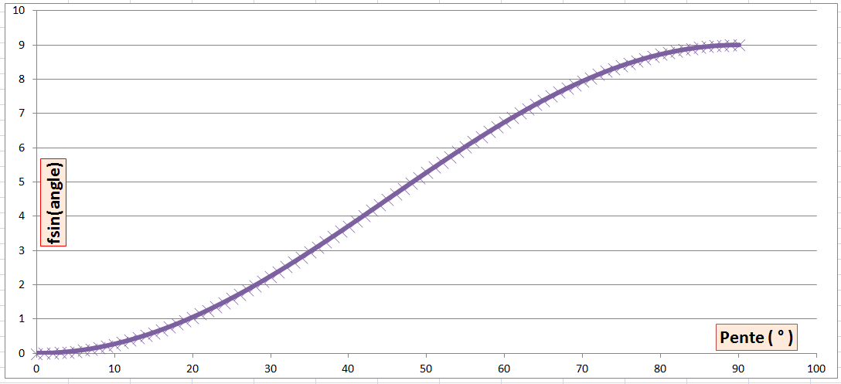
Classement basé sur un « coefficient de dangerosité »
Critère 2
Critère qui donne une image « globale » de la pente sur laquelle les blocs peuvent rouler vers la route.
Le danger évolue de manière « sinusoïdale ».
Risque augmente peu
Risque augmente de manière notable
Risque faible

Slide 21
Classement basé sur un « coefficient de dangerosité »
Critère 3
Critère « basique » qui donne une importance sur la hauteur de la paroi. Plus c’est haut, plus c’est dangereux.

Slide 22
Classement basé sur un « coefficient de dangerosité »
Critère de sécurité sur « l’espace disponible » entre le bord de la route et le pied de versant ou la paroi rocheuse.
Les premiers mètres sont les plus importants.
Le « danger » décroit ensuite de manière « exponentielle ».
Critère 4

Slide 23
Classement basé sur un « coefficient de dangerosité »
En fonction de la géométrie du site, des « points » sont attribués pour les différents facteurs
P_{F1} et P_{F2} varient entre (0 et 9).
P_{F3} varie entre (2 et 9).
P_{F4} varie entre (1,5 et 9).
Le coefficient de dangerosité est calculé de la manière empirique suivante : il varie de 1 à 74.
C_{d} = (P_{F1}/3 + 2*P_{F2} + P_{F3} ) / ln( P_{F4})

Slide 24
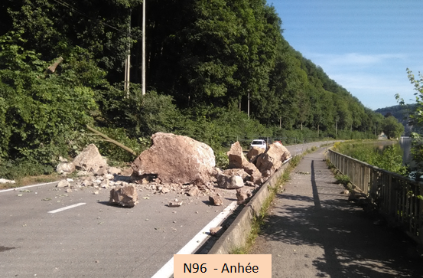
Classement basé sur un « coefficient de dangerosité »
La méthodologie a été testée sur une série de sites dits « cas école » à savoir :
Beez / Marche-les-Dames, Thon-Samson, Lustin, Dinant, Bertogne, Esneux, Comblain-au-Pont, Angleur, Noiseux,…
La méthodologie a été vérifiée à plusieurs reprises, sur des sites de chutes de rochers.
Fin 2017, suite à une chute de blocs sur la N96 à Anhée, la méthode a été utilisée comme élément de réponse à une note de Cabinet.
Cette méthode est un outil d’aide à la décision.

Slide 25
Mise en œuvre – Données source

Slide 26
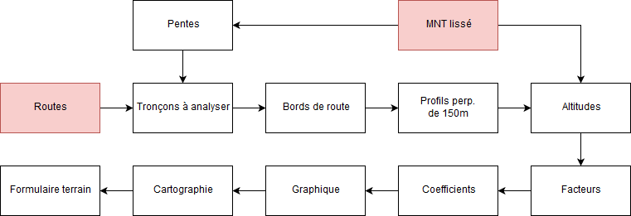
Mise en œuvre – Tronçons à analyser
Limitation des traitements aux tronçons de routes présentant une paroi à proximité :
tronçons de 50m
30m de part et d’autre
présence d’une zone > 35°
avec un dZ > 3m
⬇
2500 km / 8600 km à analyser
71% des tronçons éliminés
71%
29%

Slide 27
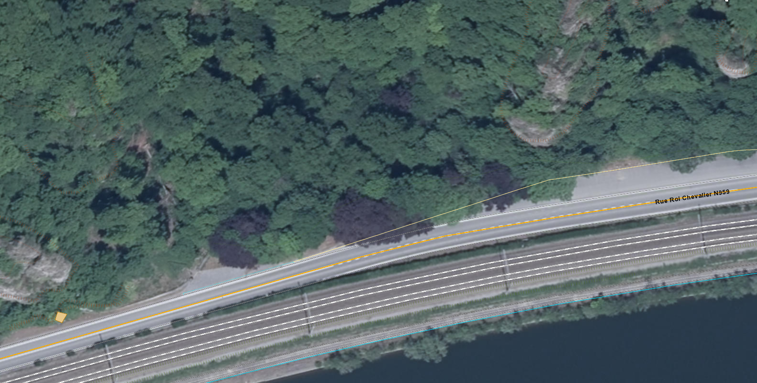
Mise en œuvre – Bords de route
La présence de fortes dénivelées dans les 1er mètres est la situation la plus problématique. Il est donc important de connaître précisément la localisation du bord de route.
OR
Qu’est ce que le bord de route ?
Les voies de circulation et les zones parking ?
La limite de la zone asphaltée ?
La localisation des filets d’eau ?
Comment récupérer cette donnée (depuis le PICC) ?
Digitalisation d’une série d’éléments : parking, voirie – bord, chemin – bord, rigole, zone d'arrêt de bus, …
Pas de différence entre les territoires public ou privé
parking
rigole
voirie - bord

Slide 28
Mise en œuvre – Profils perpendiculaires
Création de profils, de 150m de long, perpendiculaires au bord de route :
tous les 10 m (représentatif malgré la sinuosité des routes)
vers les dénivelées positives (danger venant du dessus)
Plan
Coupe
Route
Route

Slide 29
Mise en œuvre – Extraction des altitudes
MNT à 1 m de résolution
⬇
Récupération de l’altitude tous les mètres de chaque profil
(valeur du pixel le plus proche)
Pour chaque profil, mètre après mètre, 150 valeurs d’altitudes

Slide 30
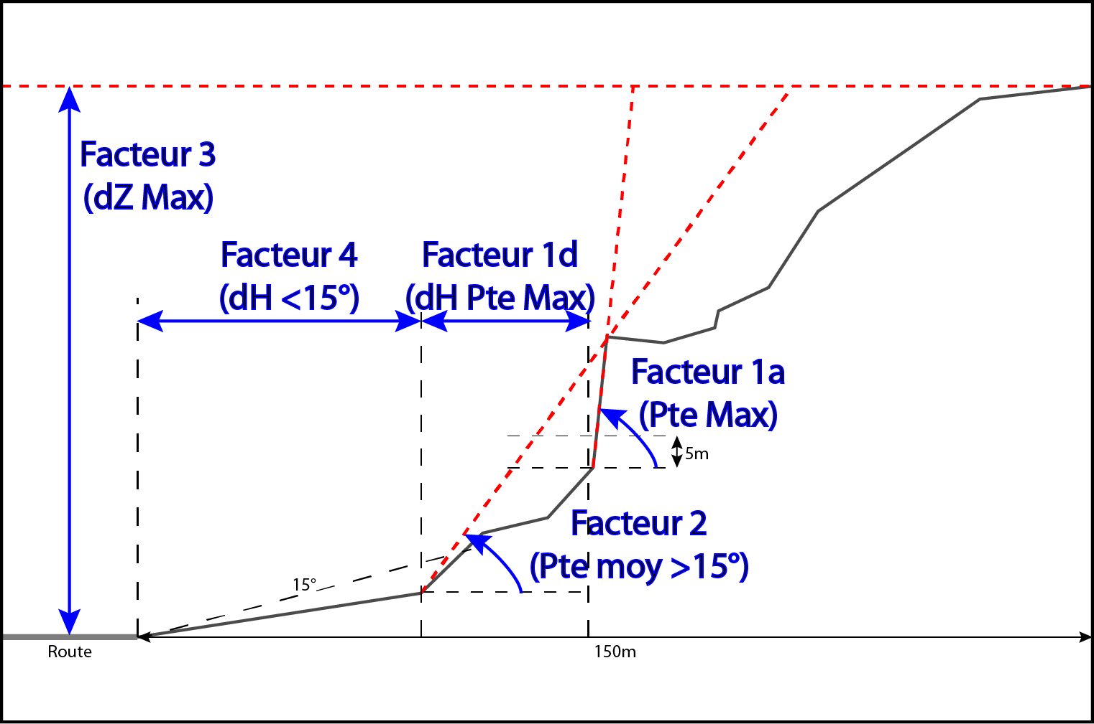
Mise en œuvre – Calcul des facteurs & coefficients
Au départ de la liste d’altitudes de chaque profil, calcul des différents facteurs.
Affectation de points aux valeurs obtenues pour chaque facteur (par application d’une fonction)
Calcul du coefficient de dangerosité
⬇
On obtient donc pour chaque profil :
La liste des altitudes mètre par mètre depuis le bord de la route,
Les valeurs des différents facteurs,
Les valeurs des coefficients pondérés,
Un coefficient de dangerosité.

Slide 31
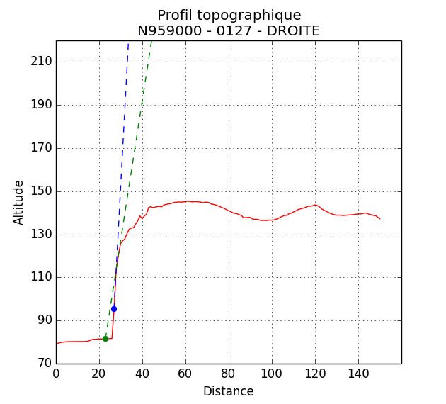
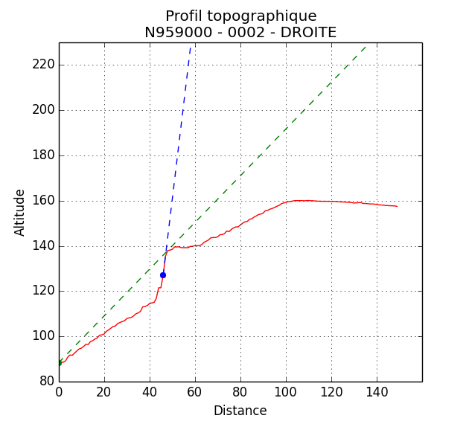
Mise en œuvre – Génération des graphiques
Au départ des valeurs extraites ou calculées pour chaque profil, on peut générer automatiquement une représentation sous forme de graphique.

Slide 32
Mise en œuvre – Cartographie
Et, une représentation cartographique.
Coefficient de dangerosité distingué en 5 classes :
Gris : < 2
Vert : 2 - 10
Jaune : 10 - 30
Orange : 30 - 50
Rouge : 50 – 74 (max)

Slide 33
Mise en œuvre – Evaluation de terrain
Formulaire de terrain (observations) :
Type de végétation (broussailles, arbustes, arbres)
Présence de blocs (au niveau du fossé, sur la route)
Etat de la fracturation (fissures, fractures, blocs, surplombs)
Présence et type de confortements
Représentativité du profil topographique
Représentativité de la classe de danger
Si nécessaire, proposition de modification
Remarques
Photos
Préparation d’un formulaire de récolte des observations de terrain.
⬇
Validation/Invalidation des classes des profils

Slide 34
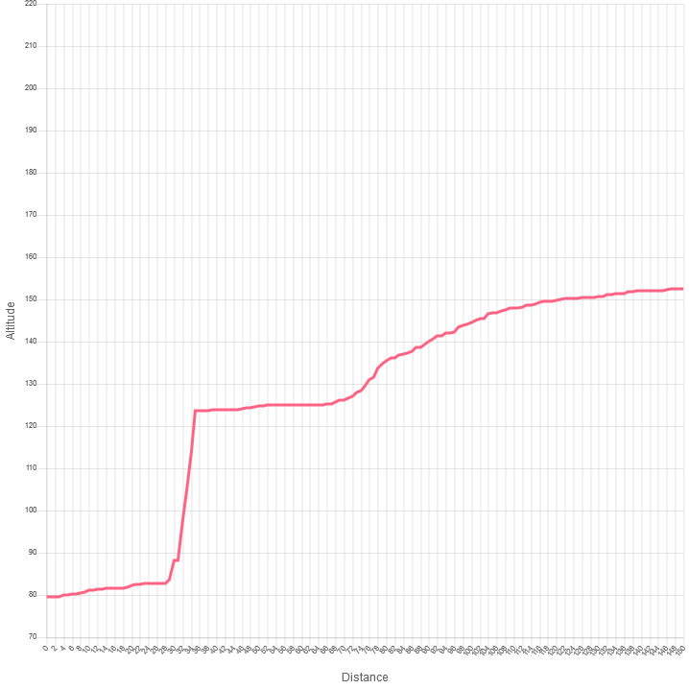
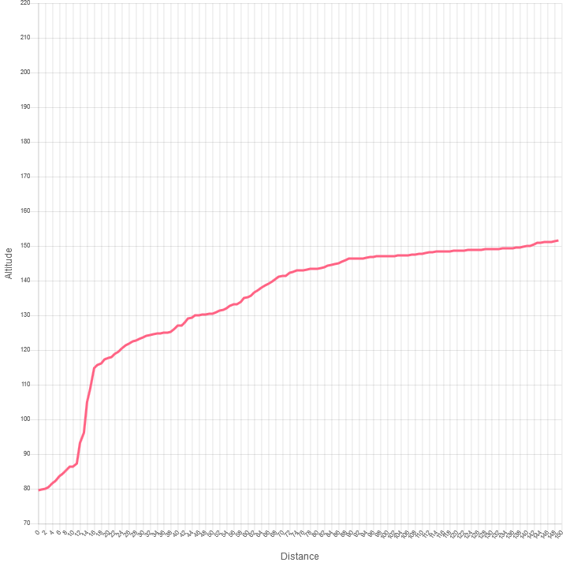
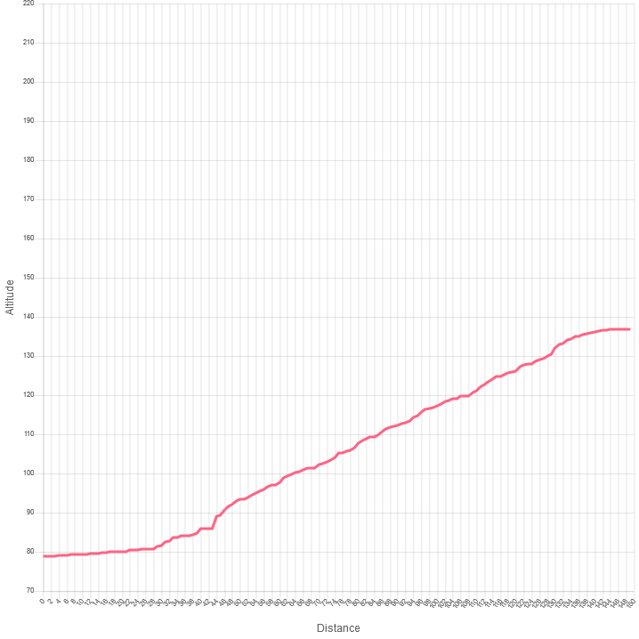
Mise en œuvre – Evaluation de terrain
Thon-Samson

Slide 35
Mise en œuvre – Evaluation de terrain
Thon-Samson
Pente locale max : 54.07° à 43m
Delta Z max : 57.95m
Dist. >15° : 20m
Pente moy. depuis >15° : 25.63°
Dangerosité : 11.07
Notes:
Extraction de facteurs
Pondération des facteurs
Calcul d’un facteur de dangerosité
Seuillage du facteur de dangerosité
Cartographie par tronçons de 10 m

Slide 36
Mise en œuvre – Evaluation de terrain
Thon-Samson
Pente locale max : 85.92° à 34 m
Delta Z max : 72.81 m
Dist. >15° : 13 m
Pente moy. depuis >15° : 58.38°
➔ Dangerosité : 35.10

Slide 37
Mise en œuvre – Evaluation de terrain
Thon-Samson
Pente locale max : 84.68° à 14m
Delta Z max : 72.08m
Dist. >15° : 0m
Pente moy. depuis >15° : 68.69°
➔ Dangerosité : 64.40

Slide 38
Mise en œuvre – Collecte de terrain
Application en cours de développement,… via une convention DGO1-ISSeP (CLADAROC).
Les différentes DT auront accès aux secteurs routiers les concernant.
Préalablement à une inspection de terrain, sélection « de la route » à télécharger sur une tablette, (la même que celle pour l’inspection des ponts).
Visualisation « en direct » des zones à contrôler.

Slide 39
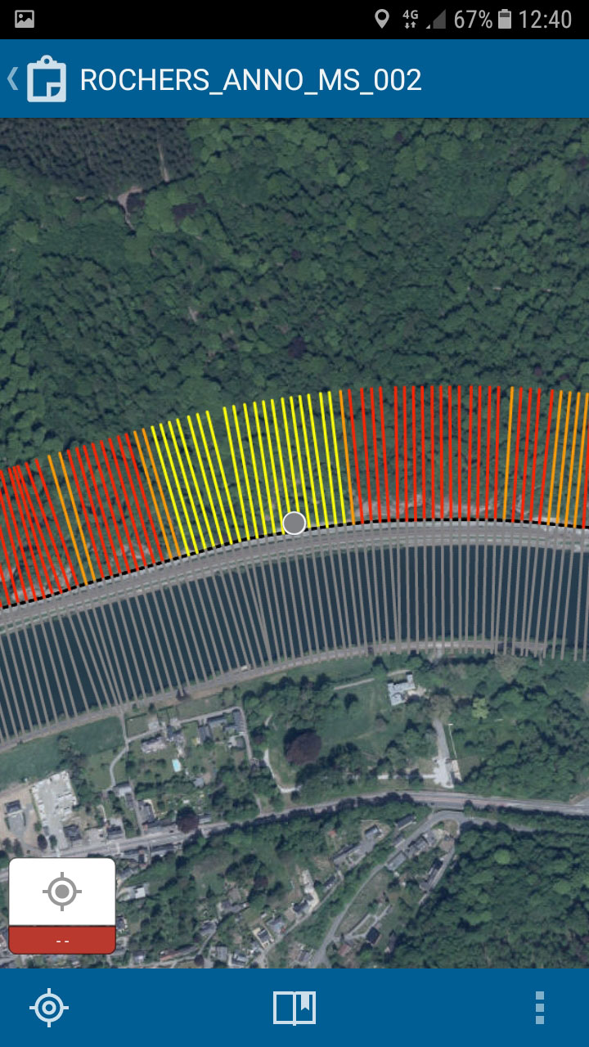
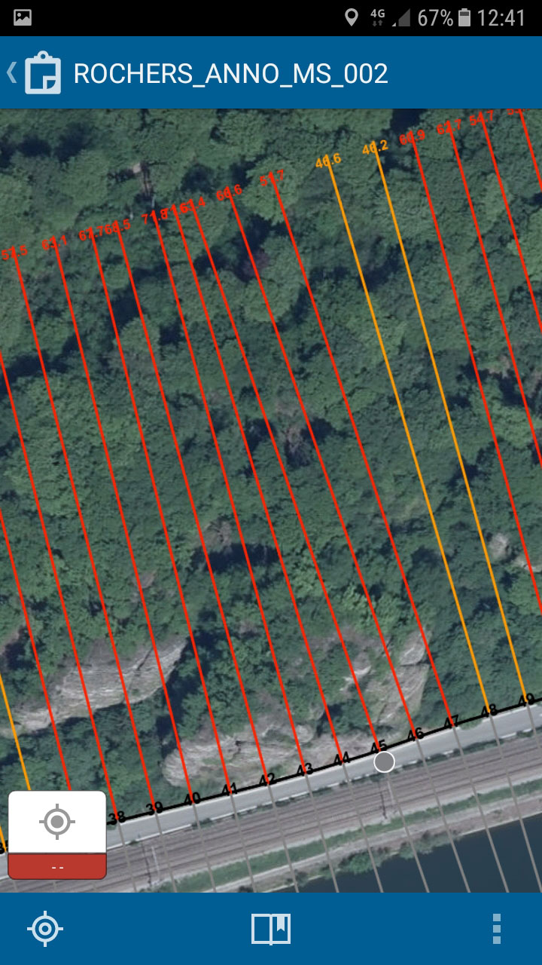
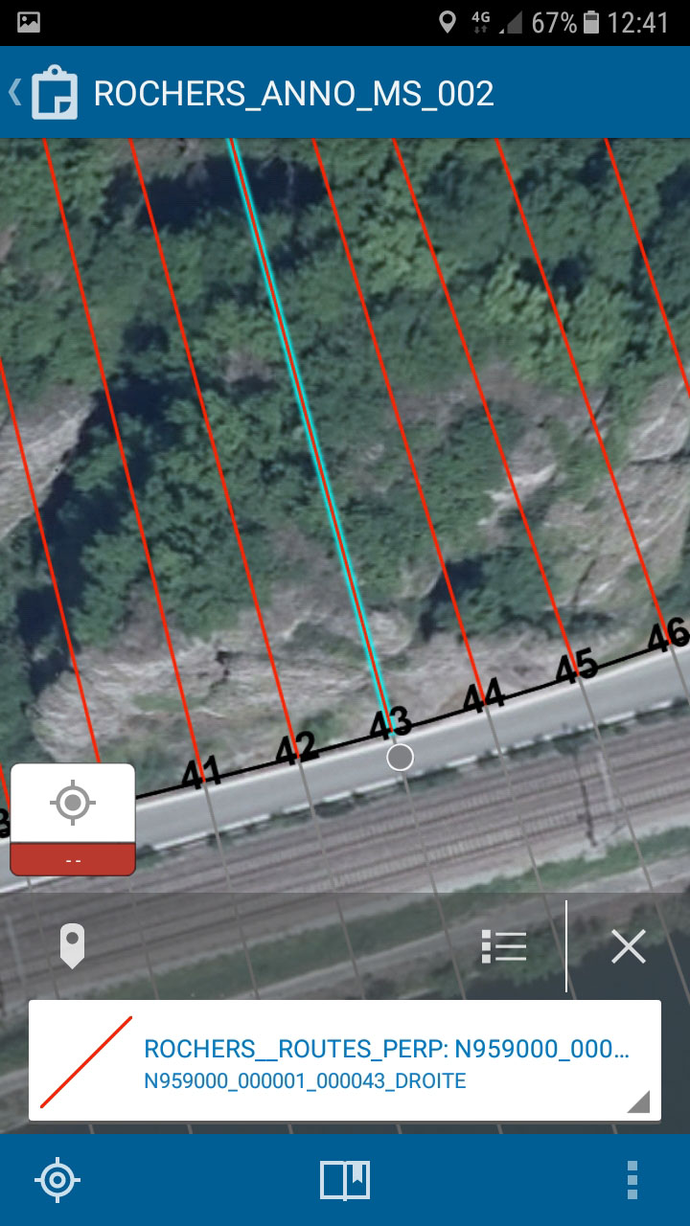
Mise en œuvre – Collecte de terrain
Tronçons routiers
Sélection
Zoom
Sélection d’un profil

Slide 40
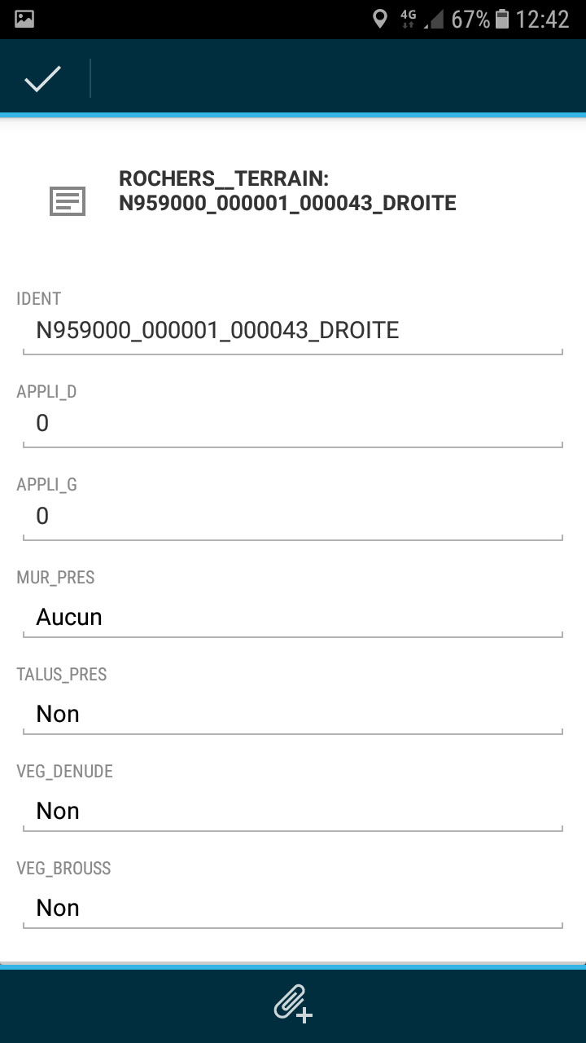
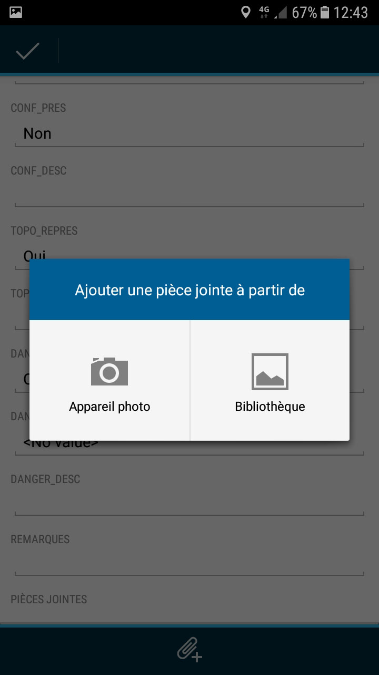
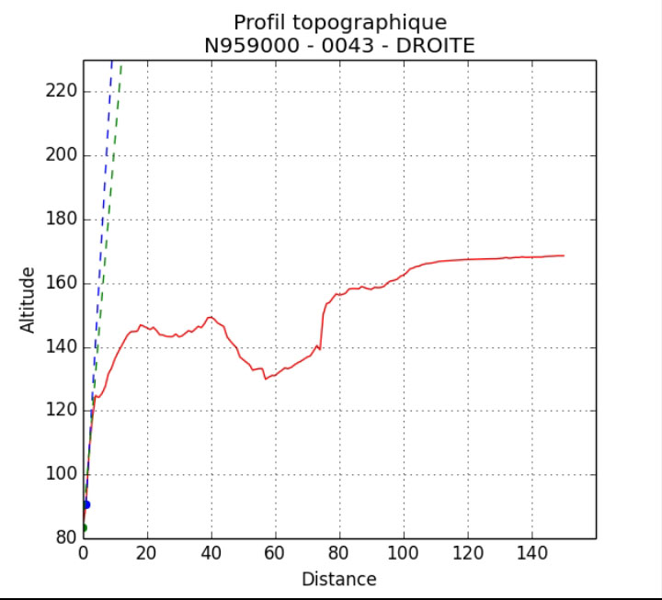
Mise en œuvre – Collecte de terrain
Affichage profil topographique
Validation d’une donnée
Insérer une photo

Slide 41
Questions en suspens
Comment finaliser le développement et le traitement de l’entièreté du réseau wallon (CLADAROC) ?
Comment répartir le travail de collecte d’observations de terrain auprès des DT ?
Comment intégrer les observations collectées pour obtenir un classement final des tronçons problématiques ?
Comment diffuser le résultat aux DT ?
Définir le support final : Portail routes ?
Quels droits d’accès ?
…

Slide 42
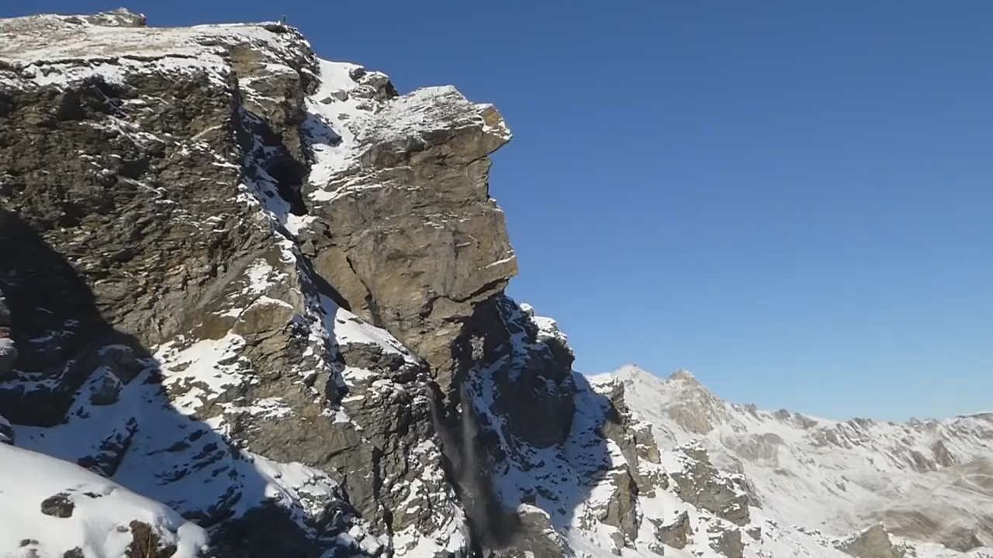
NO STRESS !
(par rapport à l’étranger)

Slide 43
Merci pour votre attention !
Des questions ?

